Slide 1
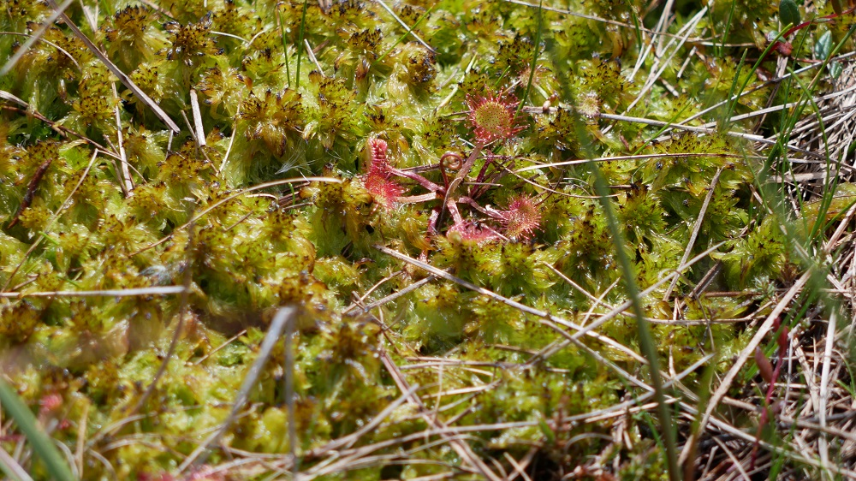
Livsform Observationsplatform
Benjamin
Elif
Larsen

Slide 2
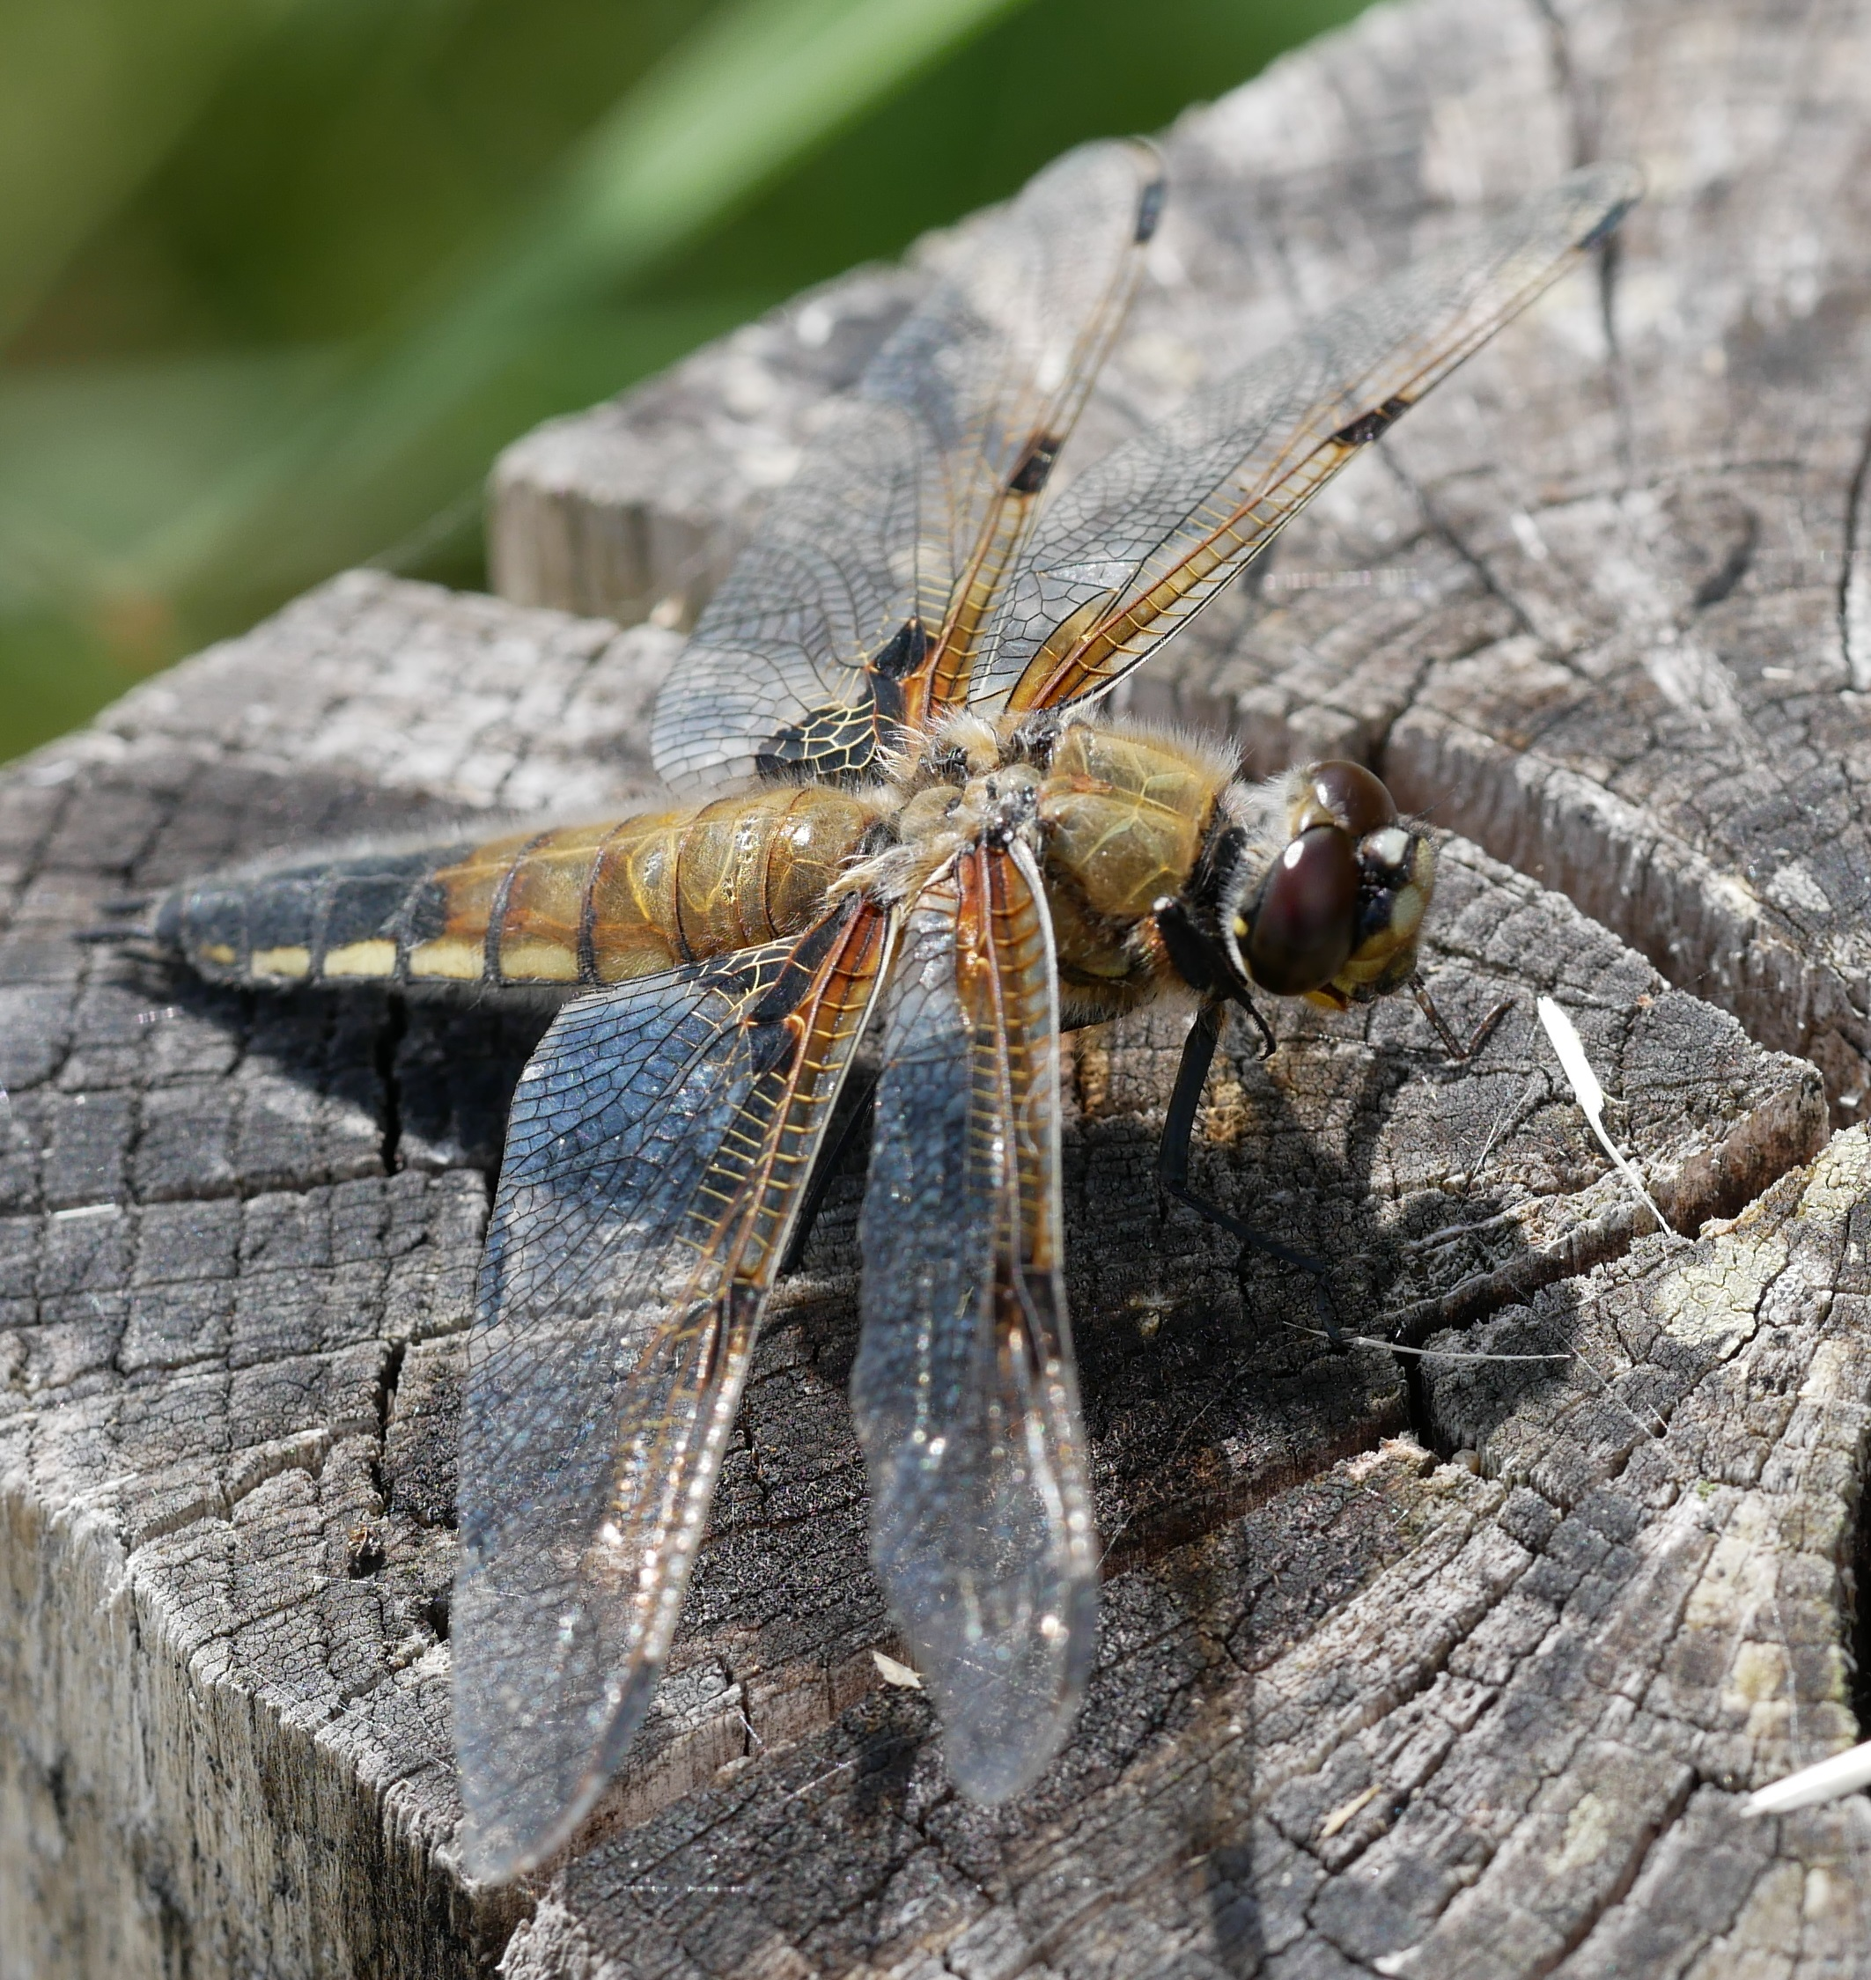
Oversigt
Introduktion
Teknologi og Mønstre Valg
Arkitektur
Demonstration
Produktløsning
Tidsplan

Slide 3
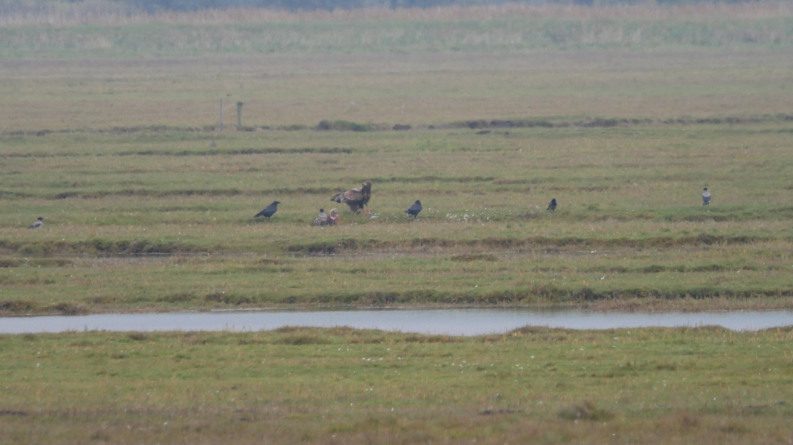
Introduktion

Slide 4
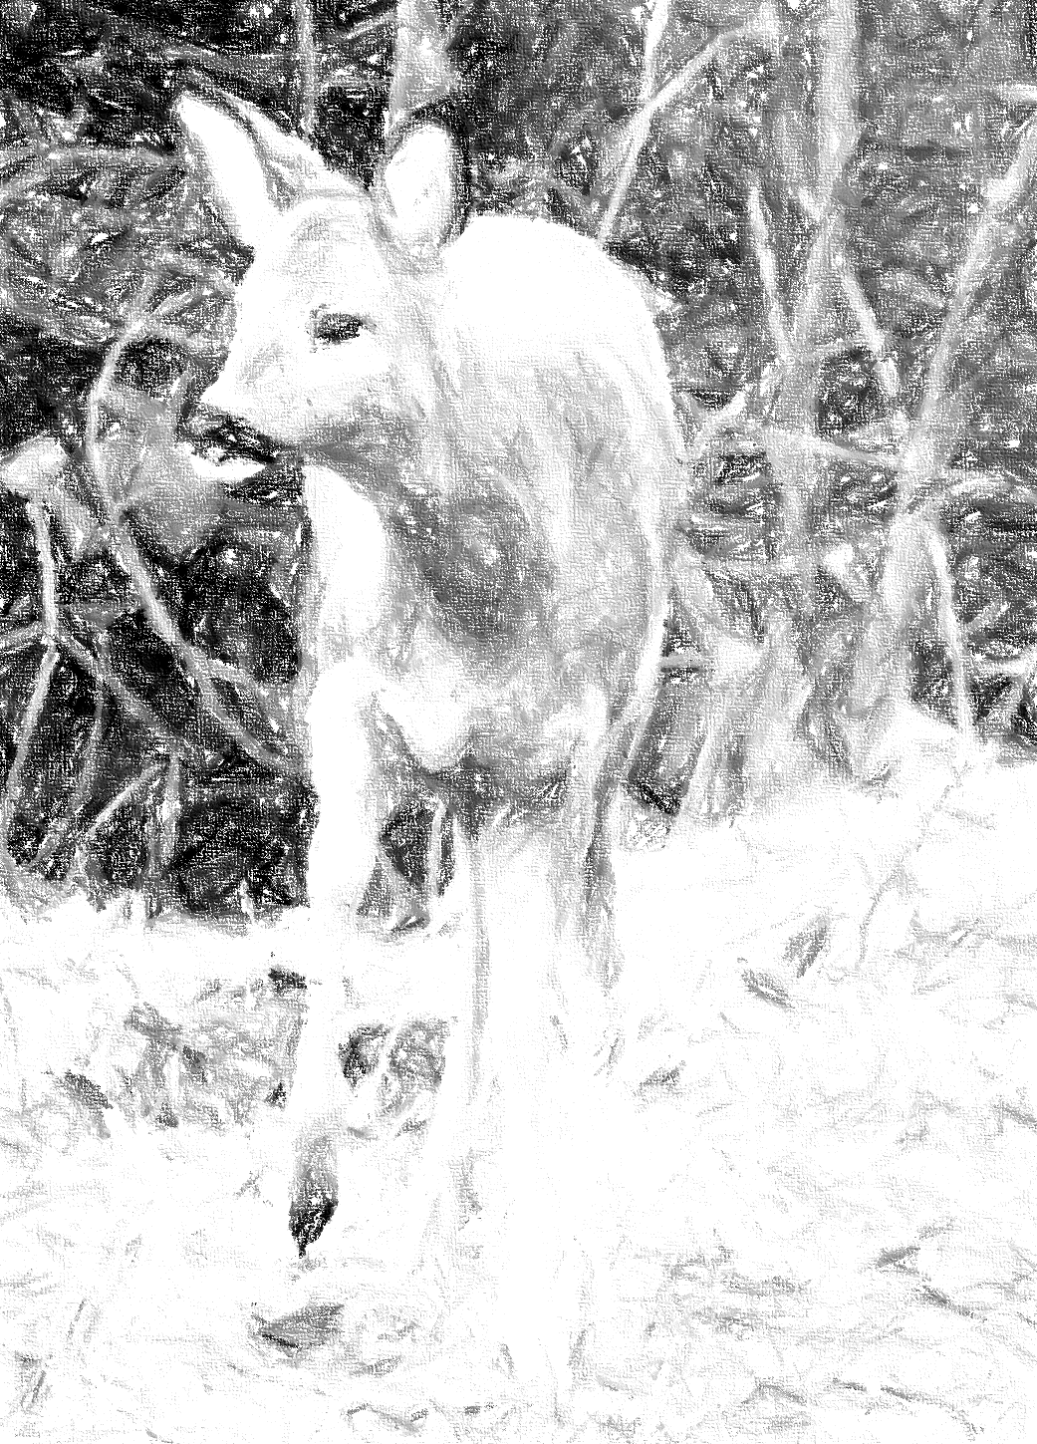
Case
Livsformer, dejlige at kigge på.
Kan være svært at genkende.
Kan være svært at finde.
Produkt for at hjælpe med observation og genkendelse

Slide 5
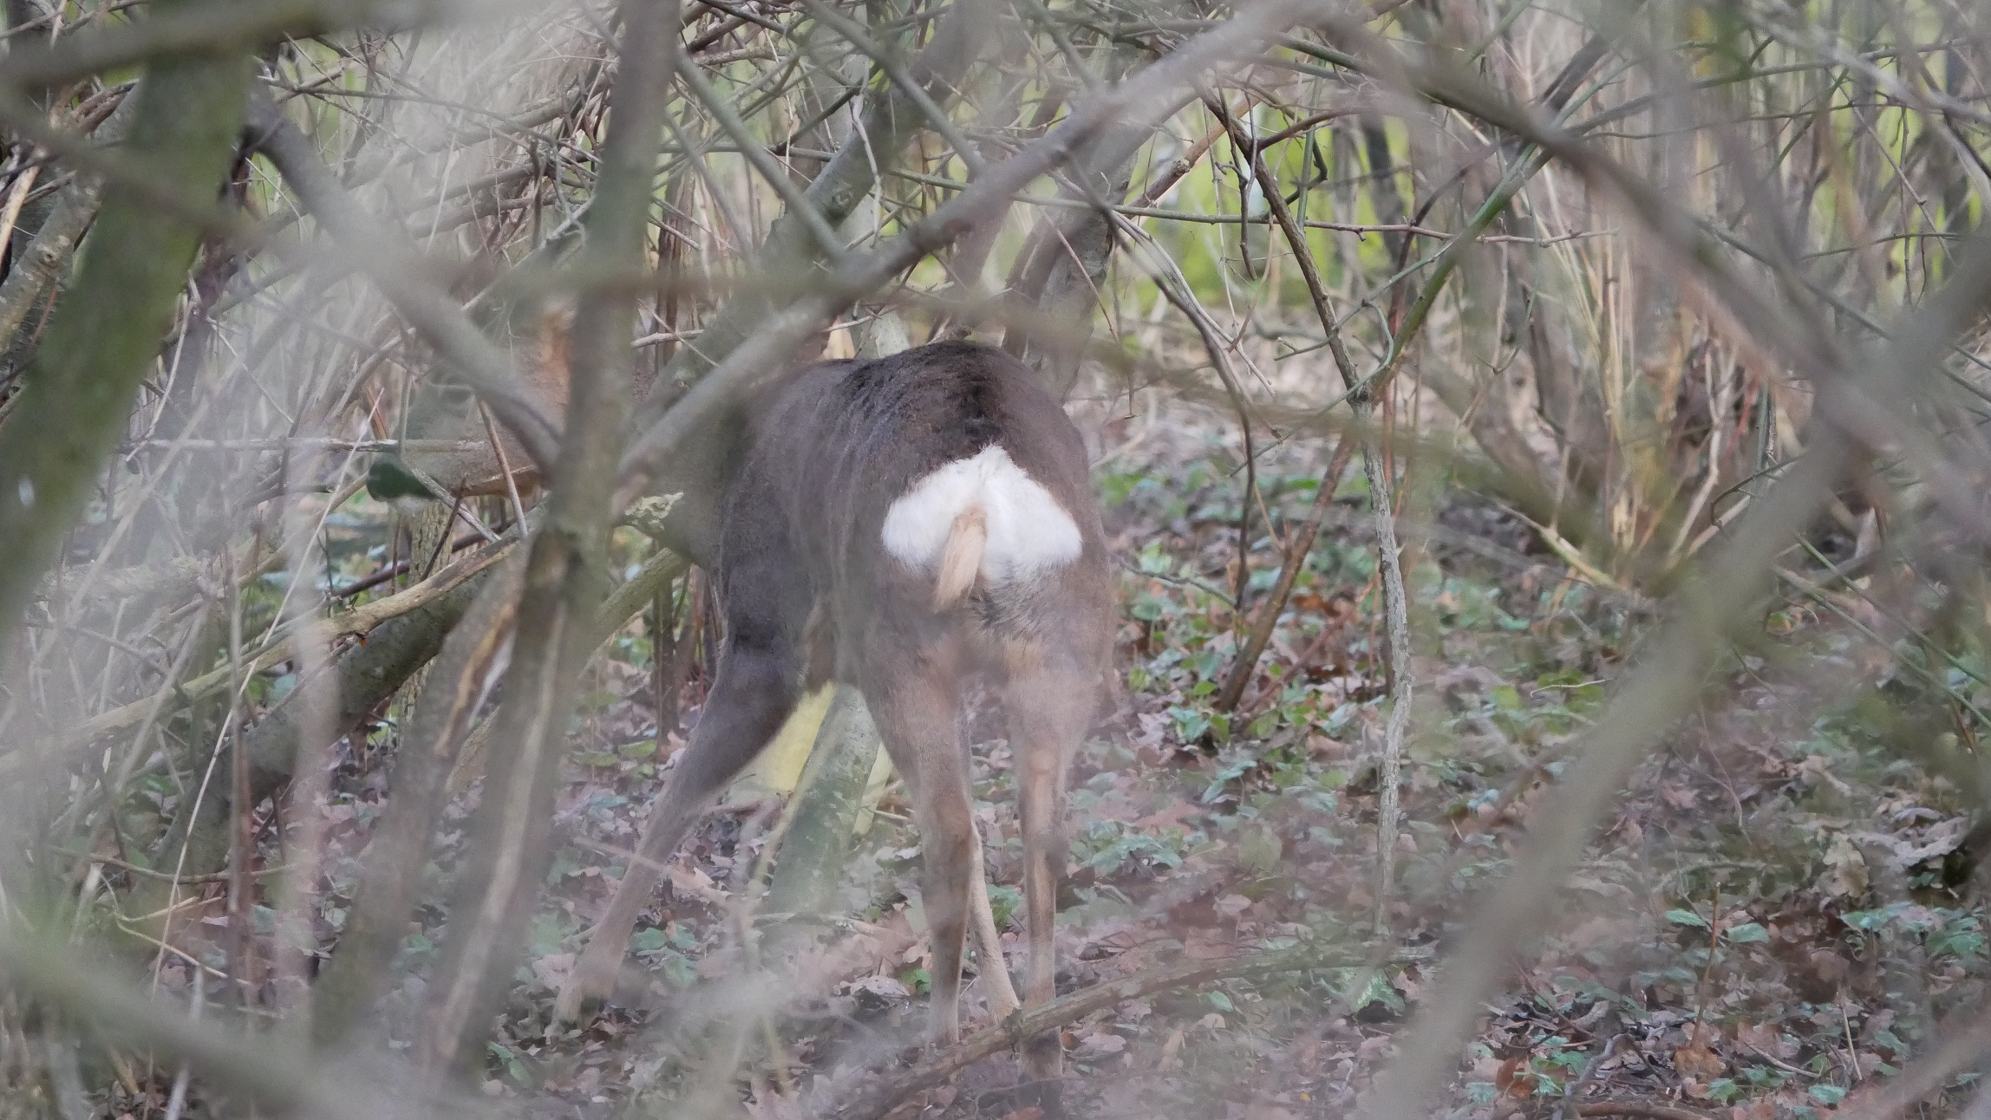

Slide 6
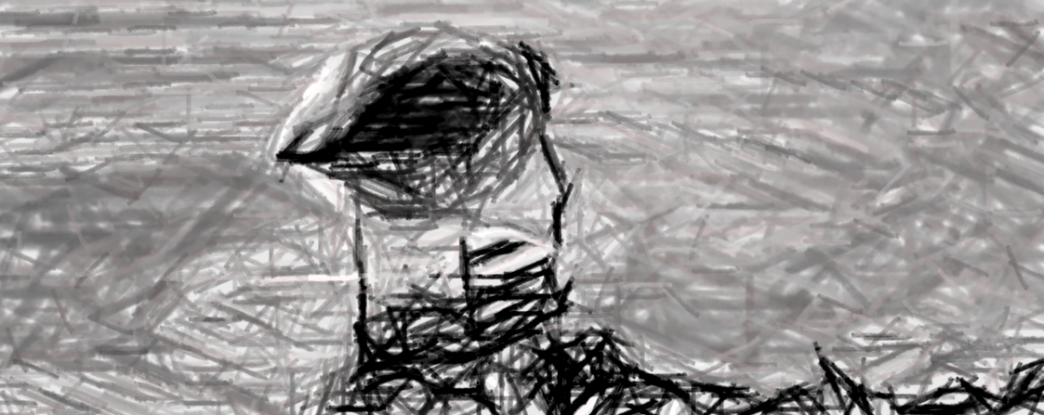
Problemformulering
Hvordan kan en bruger indsende en livsform-observation, med livsform-kategori og art, tid og sted, og andre kan automatisk modtage det på deres feed, samt give andre bruger muligheden for at give et ‘like’ på observation?

Slide 7
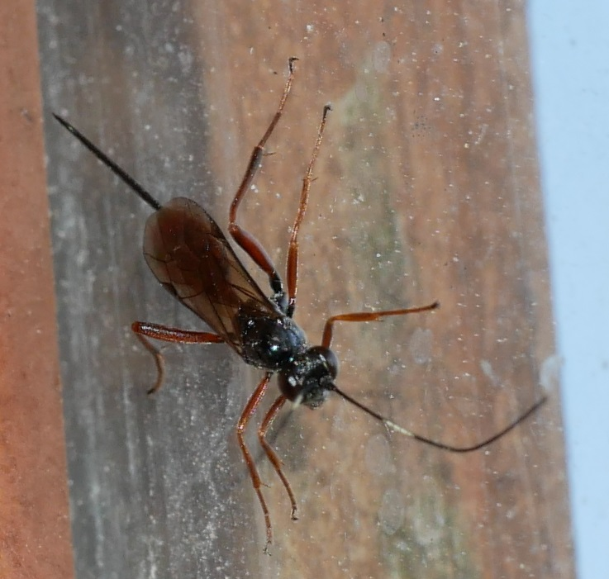
Begrænsninger
Ikke muligt at overføre billeder og fremvise dem.
Ikke muligt at oprette bruger og logge ind/ud.
Simpelt GUI.
Ikke muligt at slette data via applikationen.
Ikke muligt at oprette en observation uden art.

Slide 8
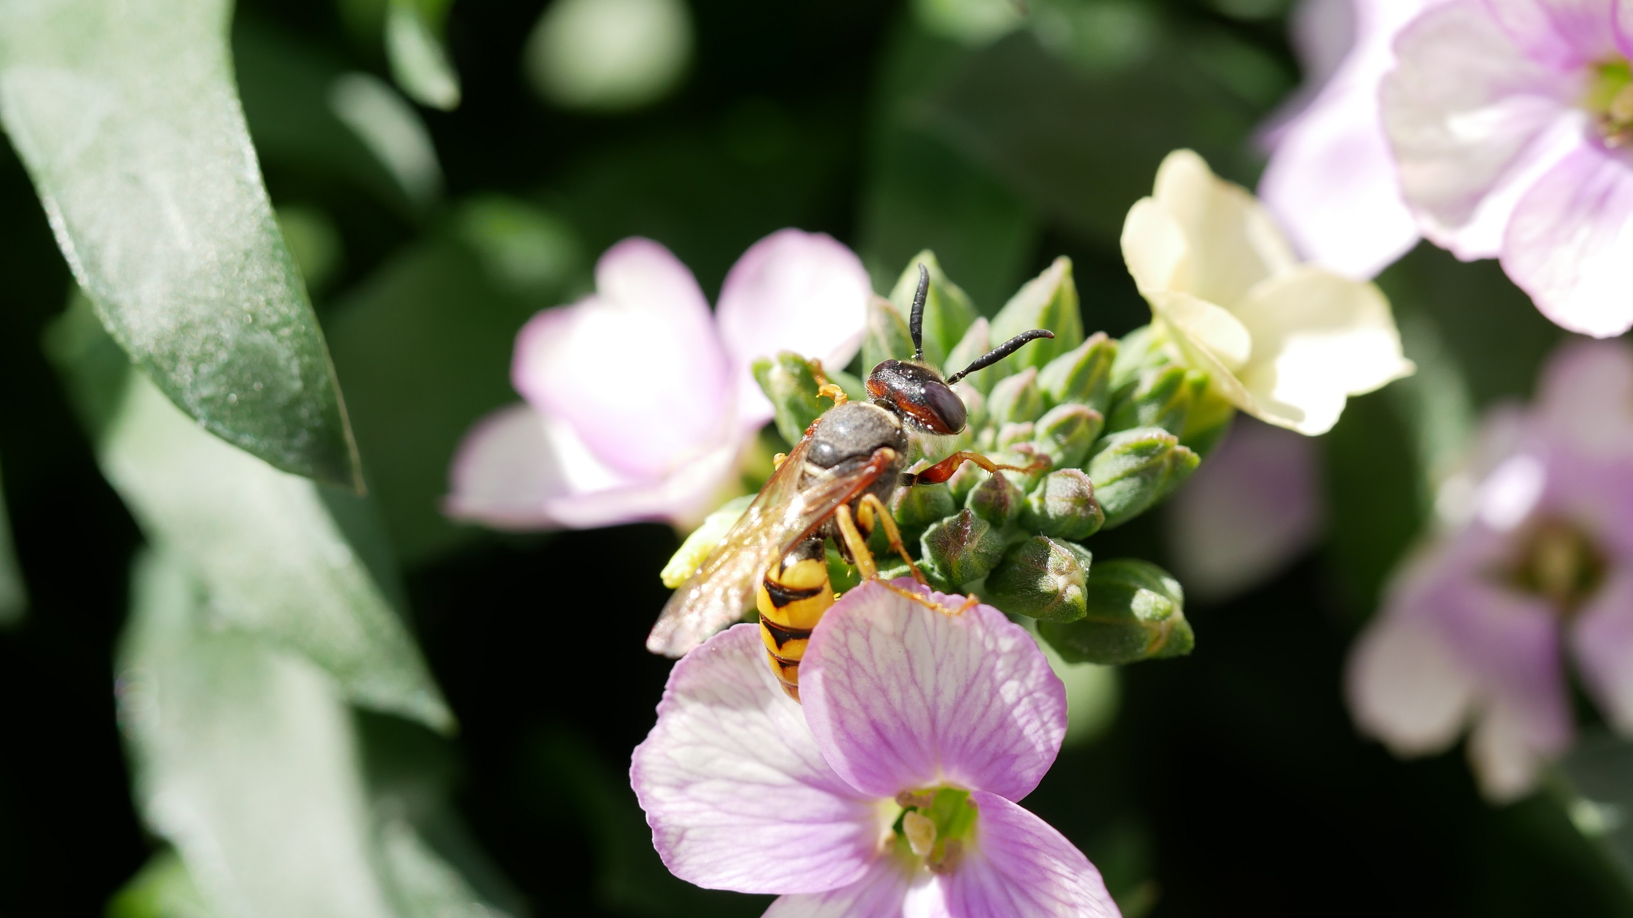
Teknologi og Mønstre Valg

Slide 9
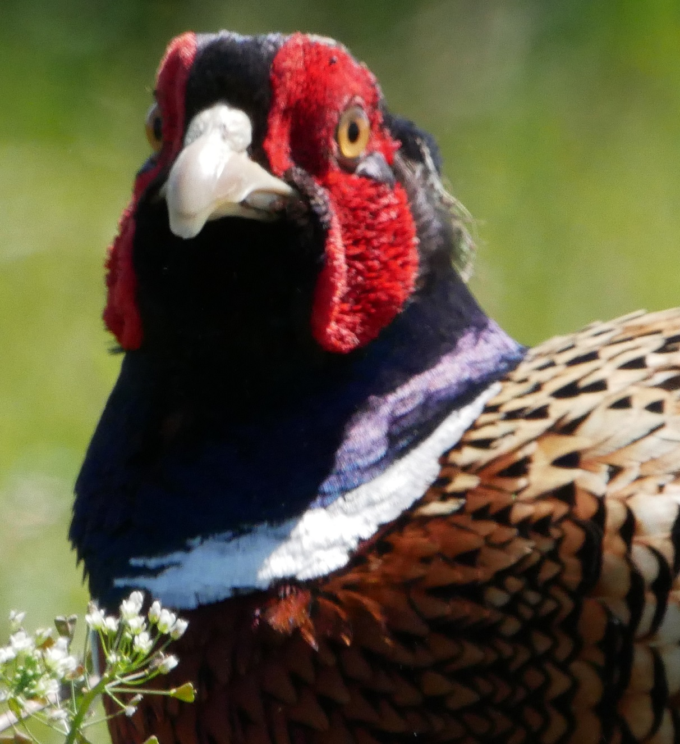
Teknologier
ASP.Net Core
SignalR
Entity Framework Core
Flutter
Dart
MSSQL-database
Notes:
Nævn de andre valgmuligheder, som ikke blev valgt
Flutter fokus på ui

Slide 10
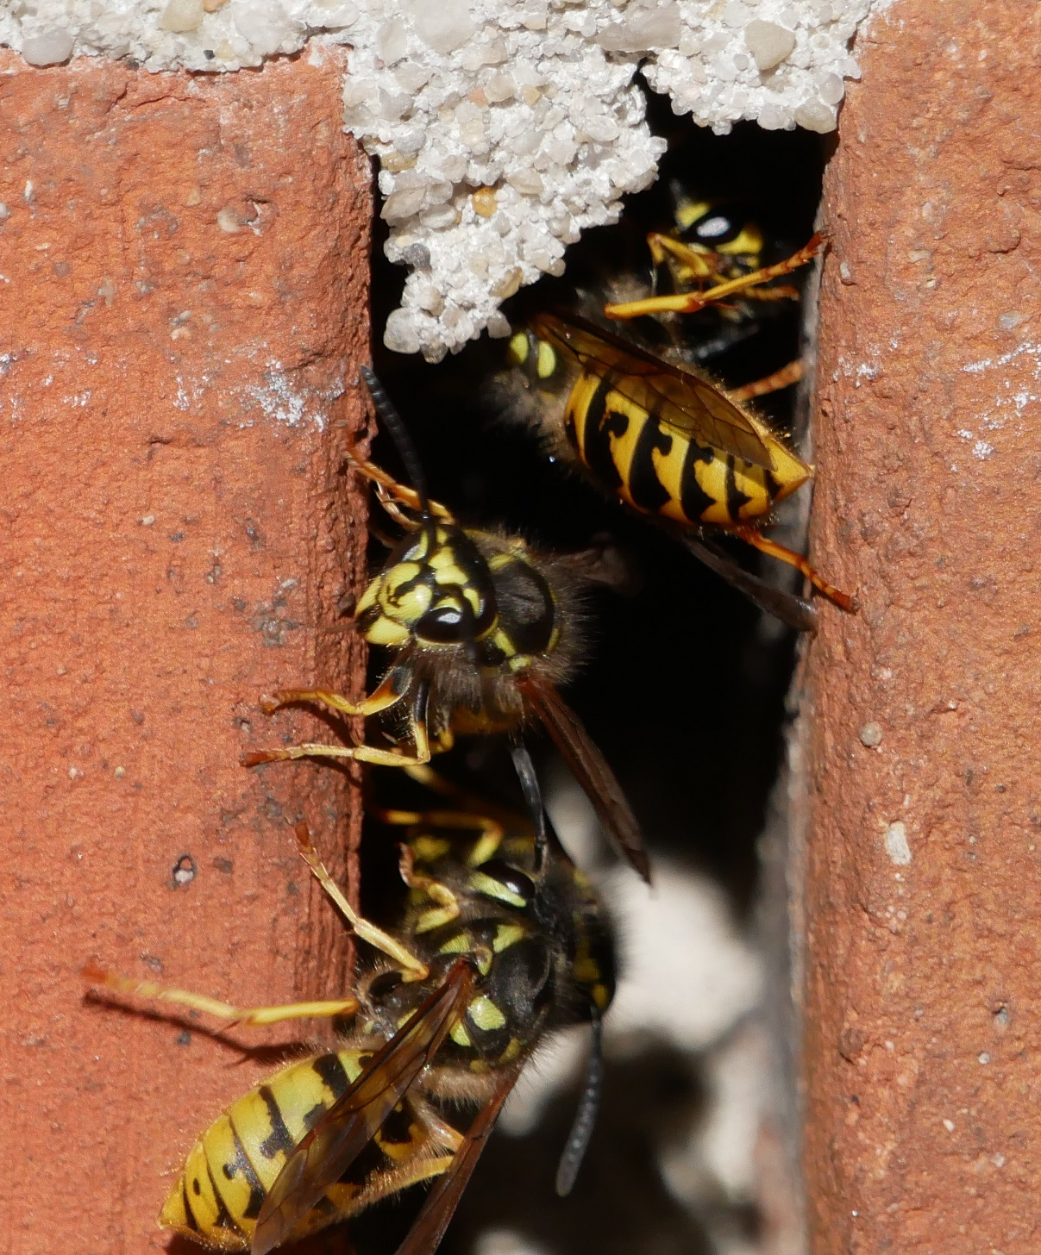
Mønstre
Domain Driven Design
CQRS
Repository Design
Result Pattern
Specification Pattern
Kommunikationsbus
Notes:
Kommunikationsbus, hen af en event-bus pattern
Mapster, cqs
Ddd, domain and bounded contextsm eksperter, tyngt

Slide 11
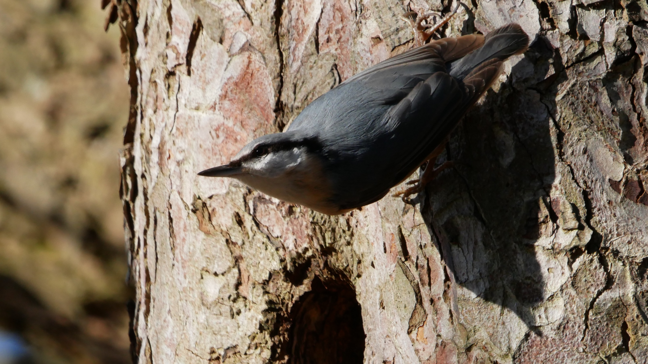
Arkitektur

Slide 12
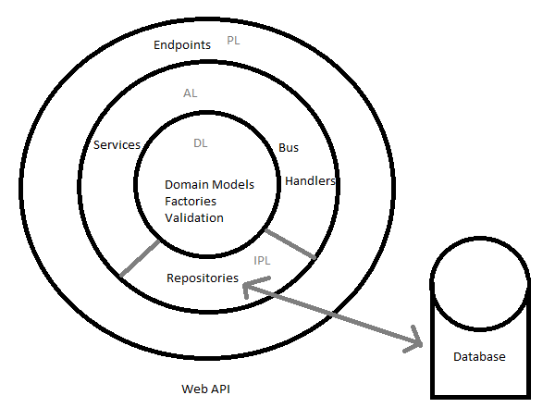
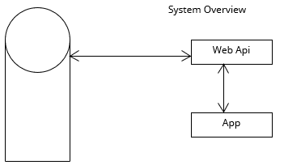
Design

Slide 13
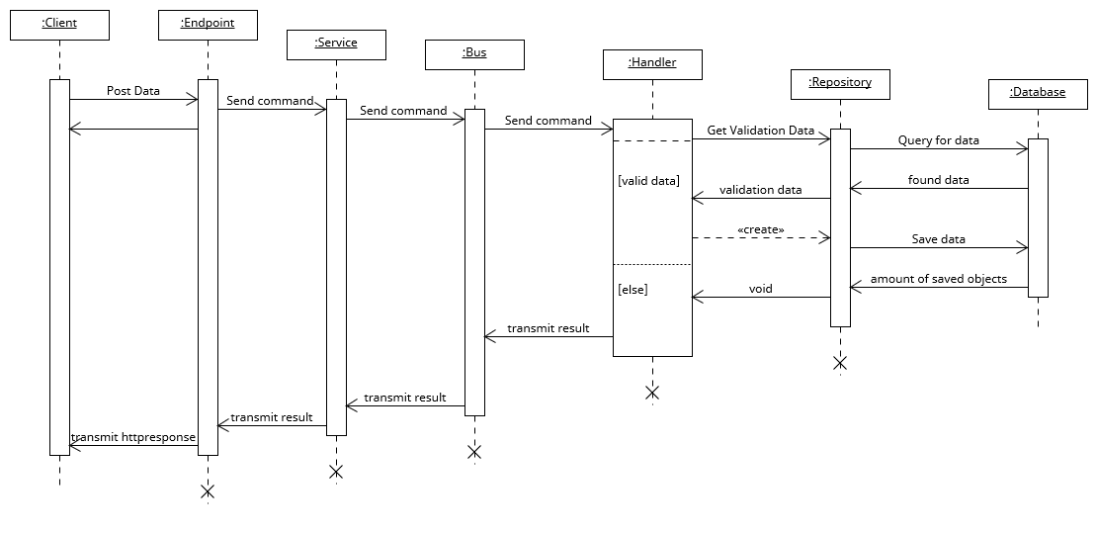
Kommunikation
Notes:
Forkert pil mellem client og endpoint

Slide 14
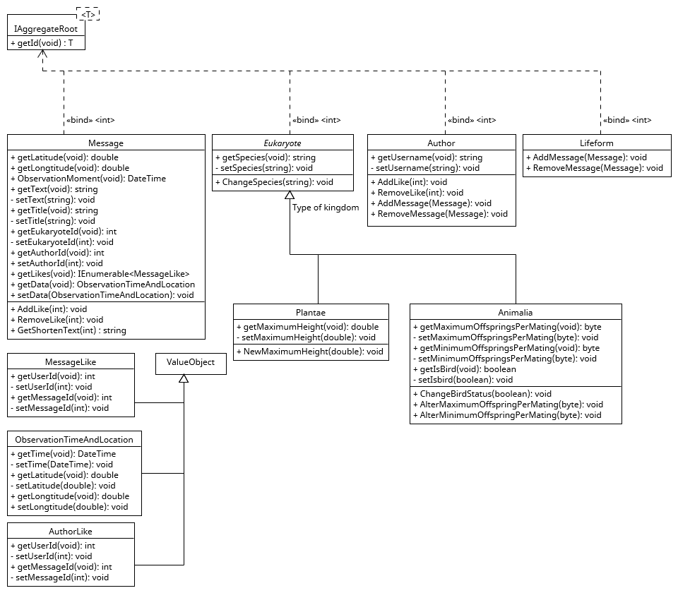
Klasse diagram
Notes:
Ingen backfield blev vist, ej navigation properites

Slide 15
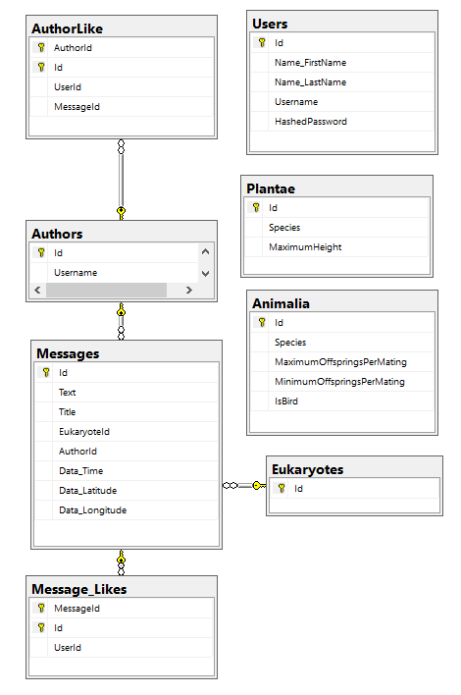
ER Diagram
Notes:
Table per concrete class
Value object of ObservationTimeAndLocation as Data_

Slide 16
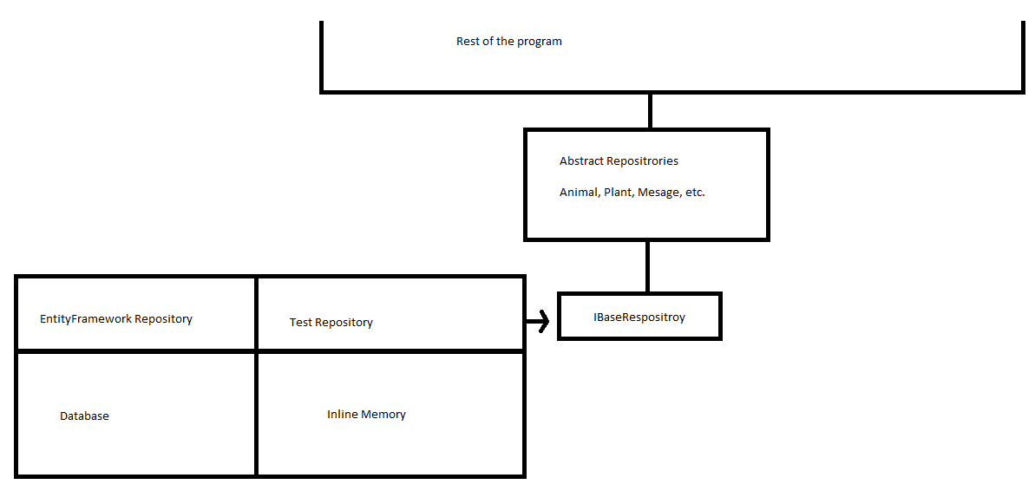
Repository

Slide 17

DEMO

Slide 18
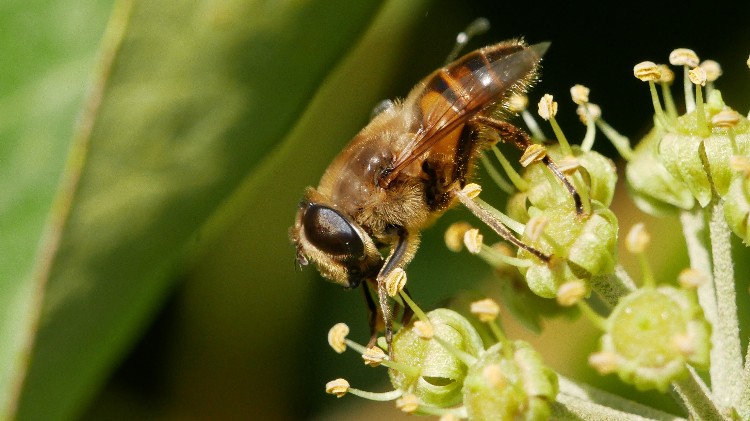
Produktløsning

Slide 19
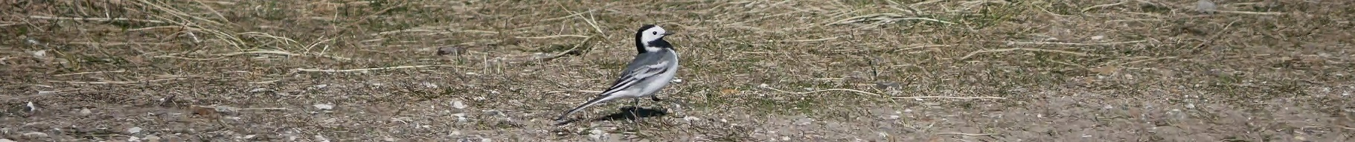
Endelige løsning
Muligt at indsende observationer?
Er muligt.
Tid og sted?
Automatisk hentet.
Like?
Er muligt.
Real-time kommunikation?
Mangler i applikationen.
API
ASP.Net Core
Applikation
Flutter med Dart
Database
MSSQL

Slide 20
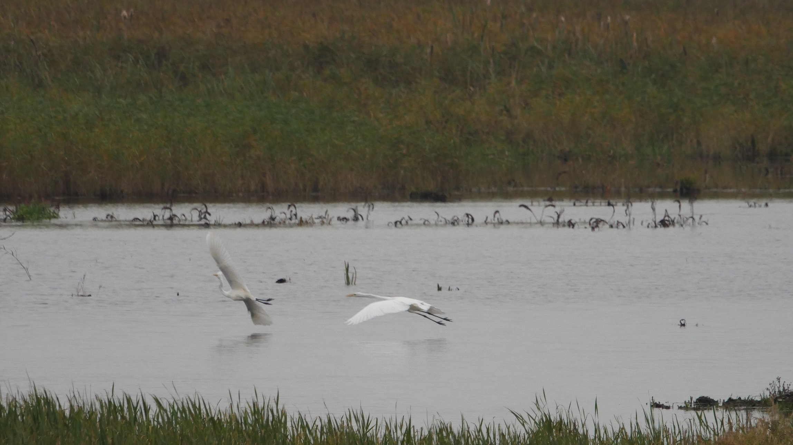
Tidsplan

Slide 21
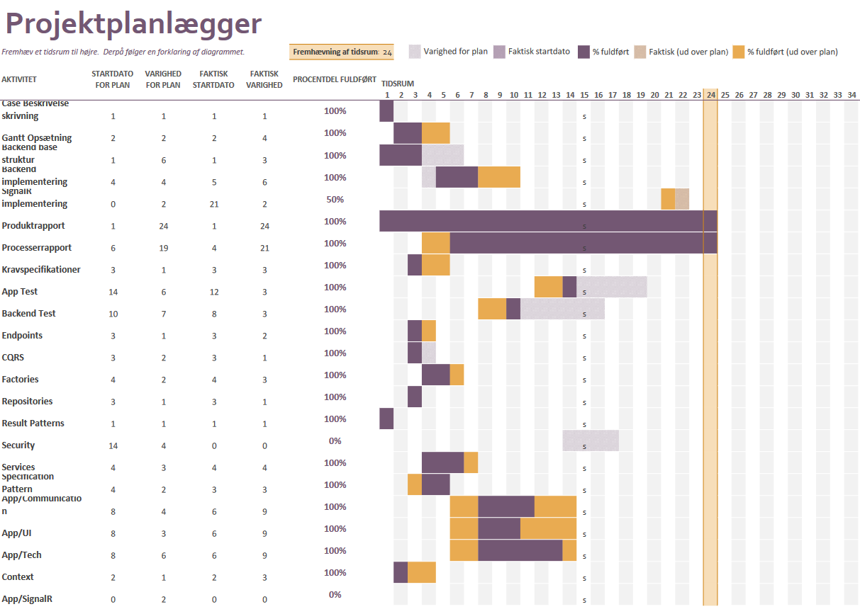
Notes:
Hver punkt, 1 dag

Slide 22
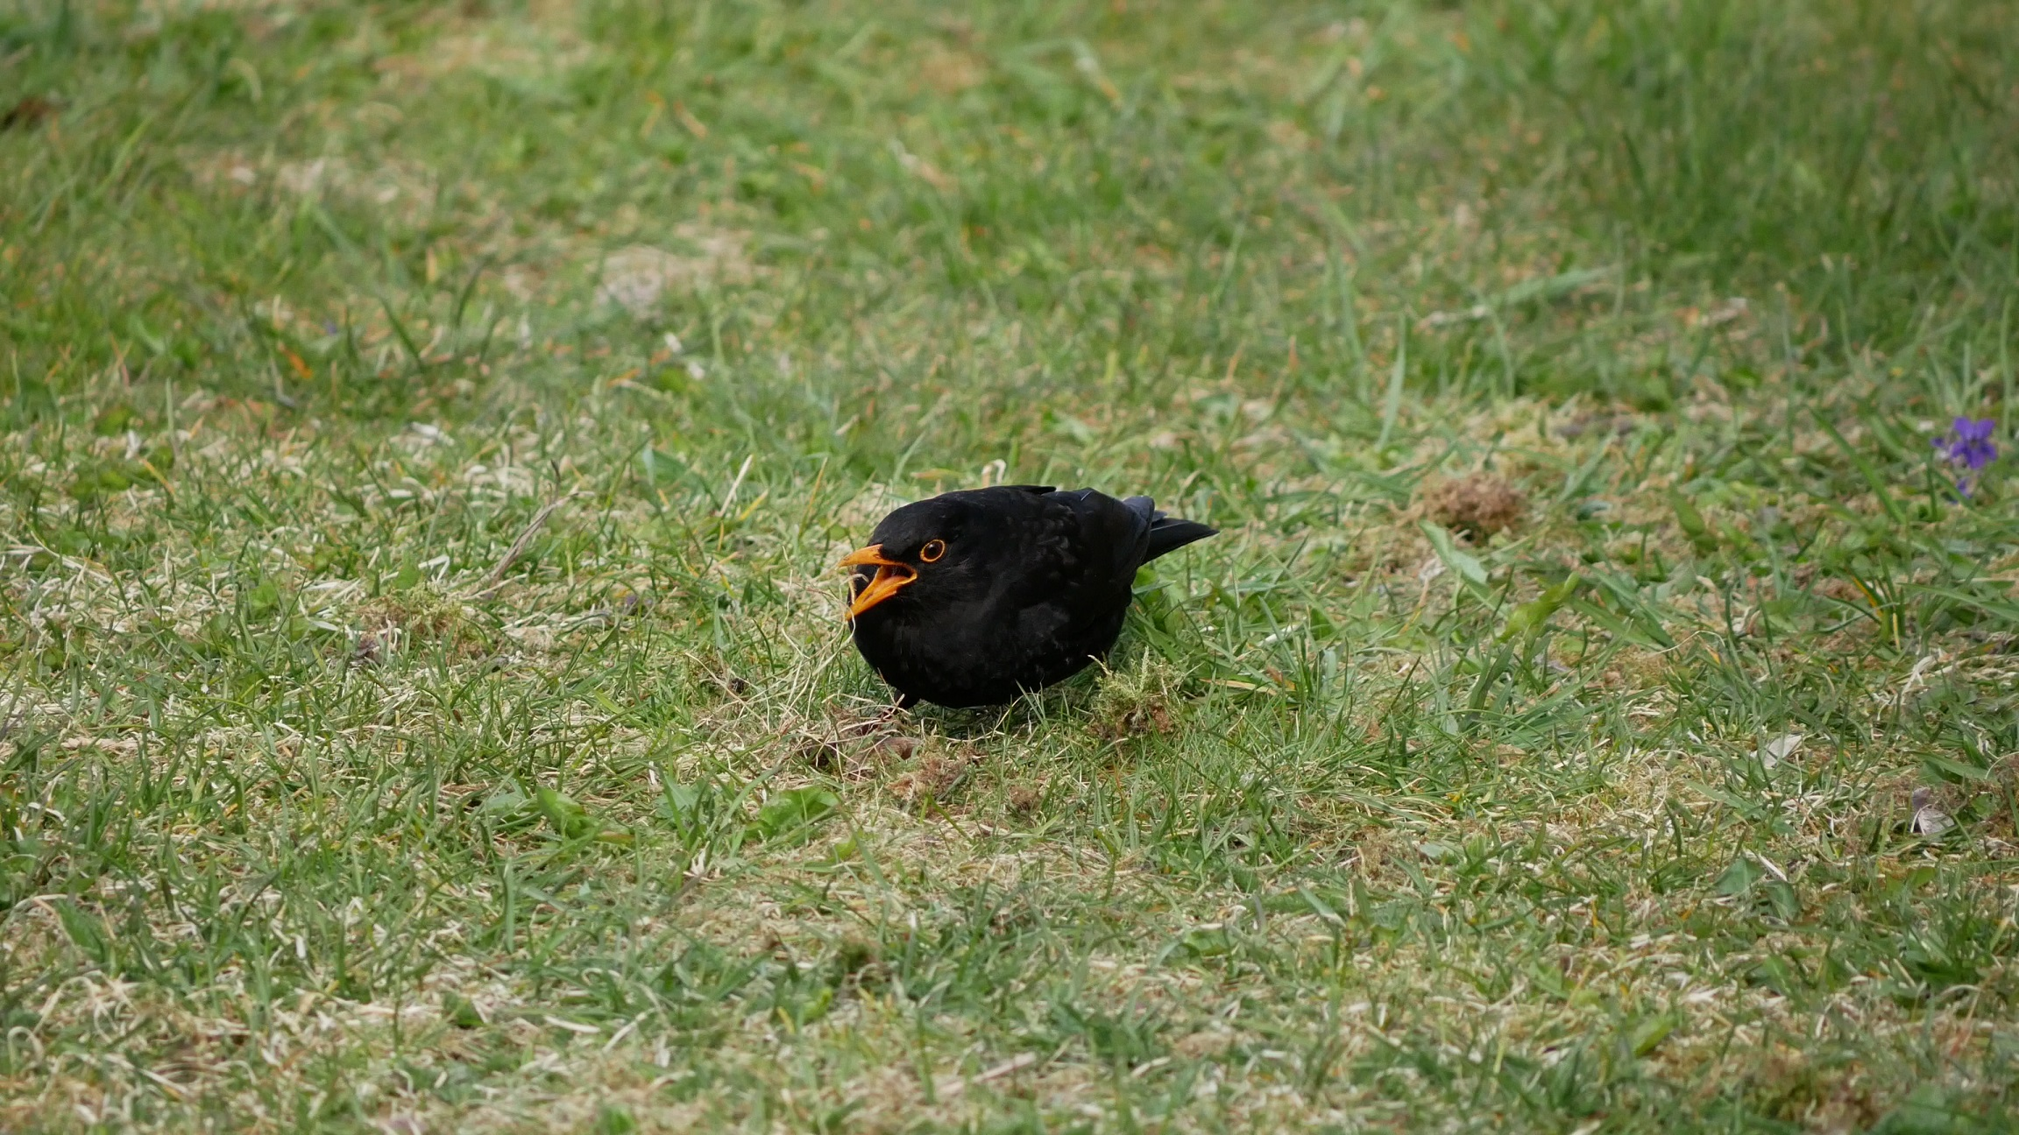
Spørgsmål?

Slide 23
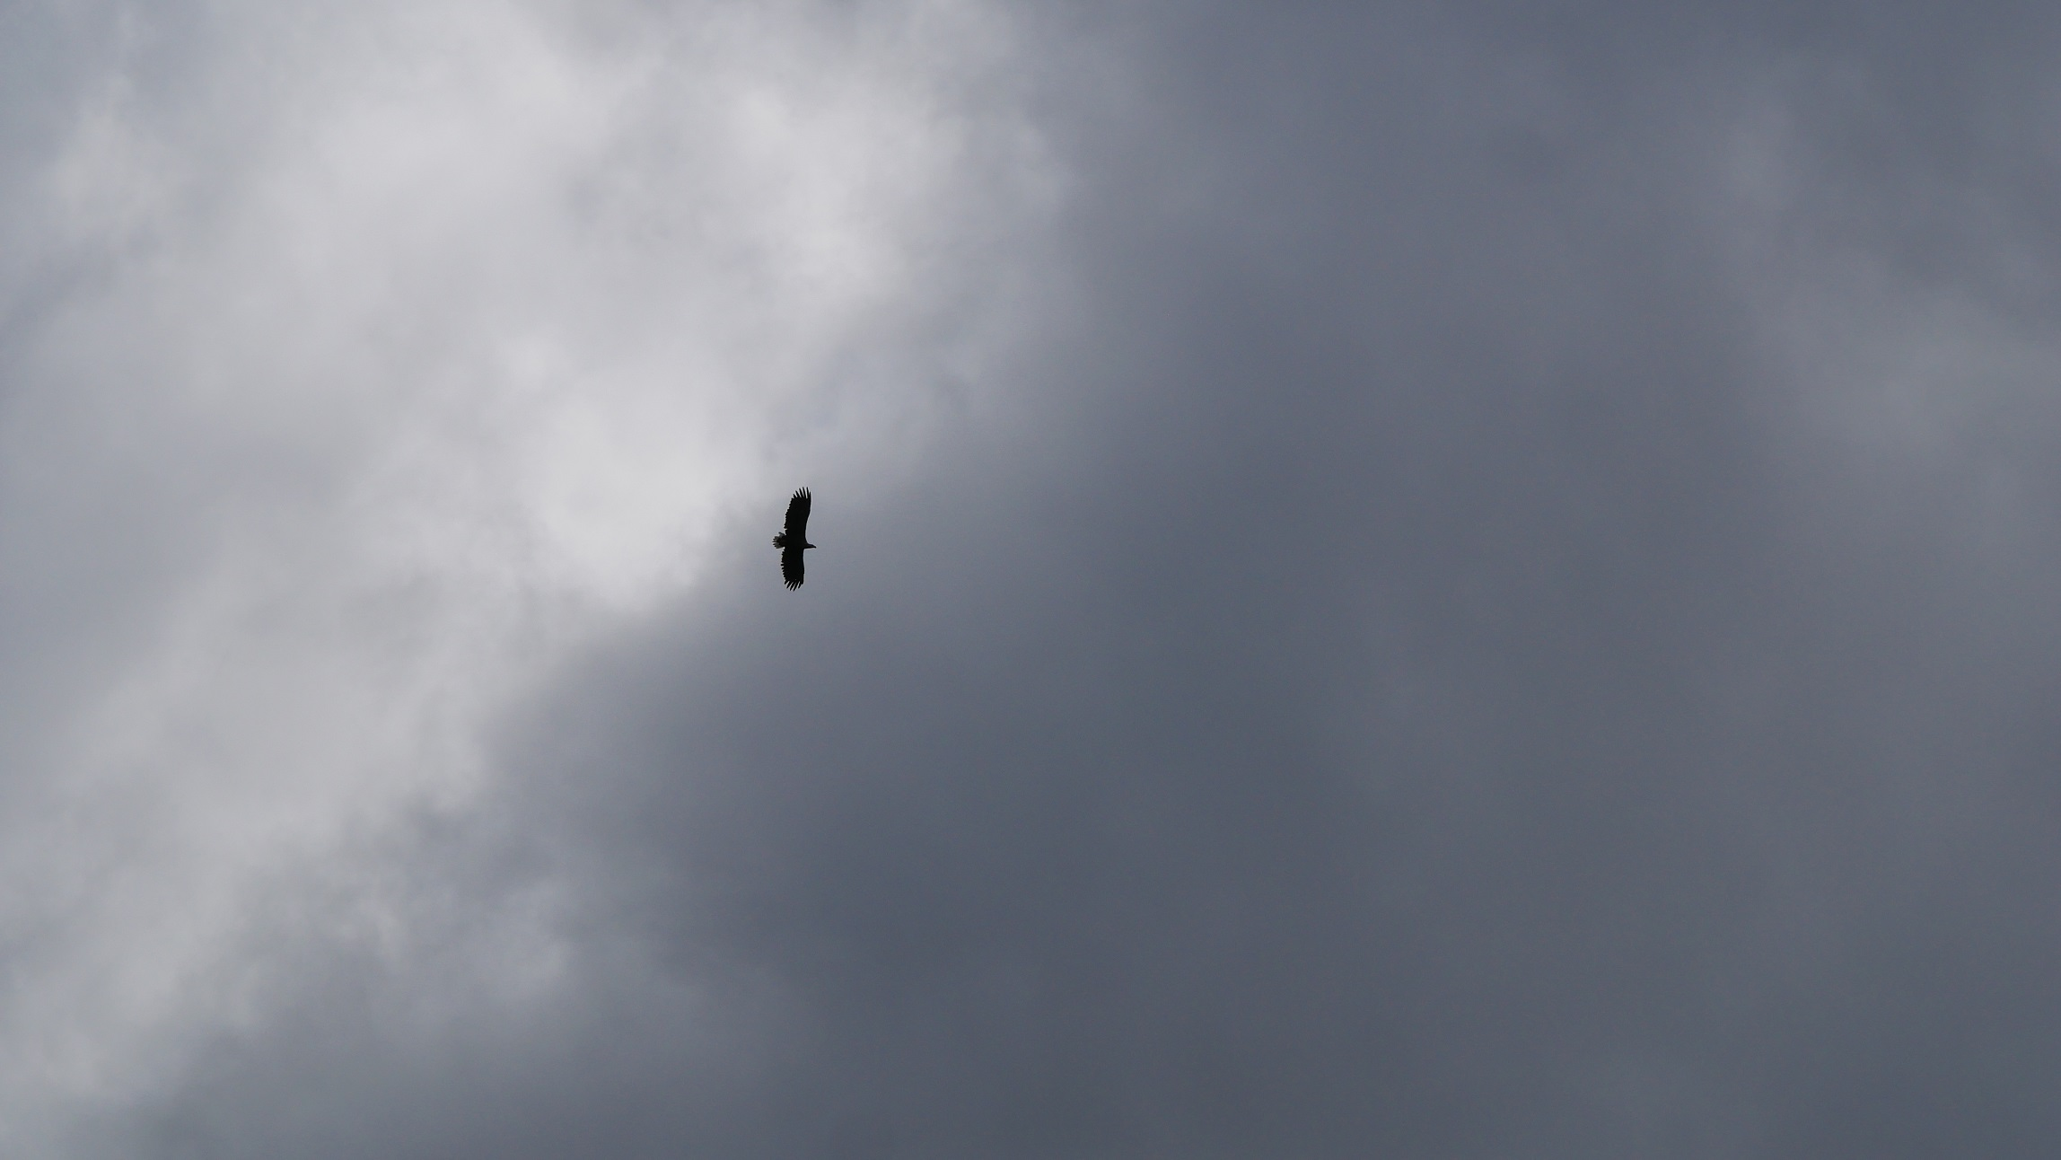
Tak

